Slide 1
Eksejetikal na Pagbabalangkas
31
Part 1:
Paano magbalangkas batay sa teksto
Dr. Rick Griffith • Singapore Bible College • BibleStudyDownloads.org

Slide 2
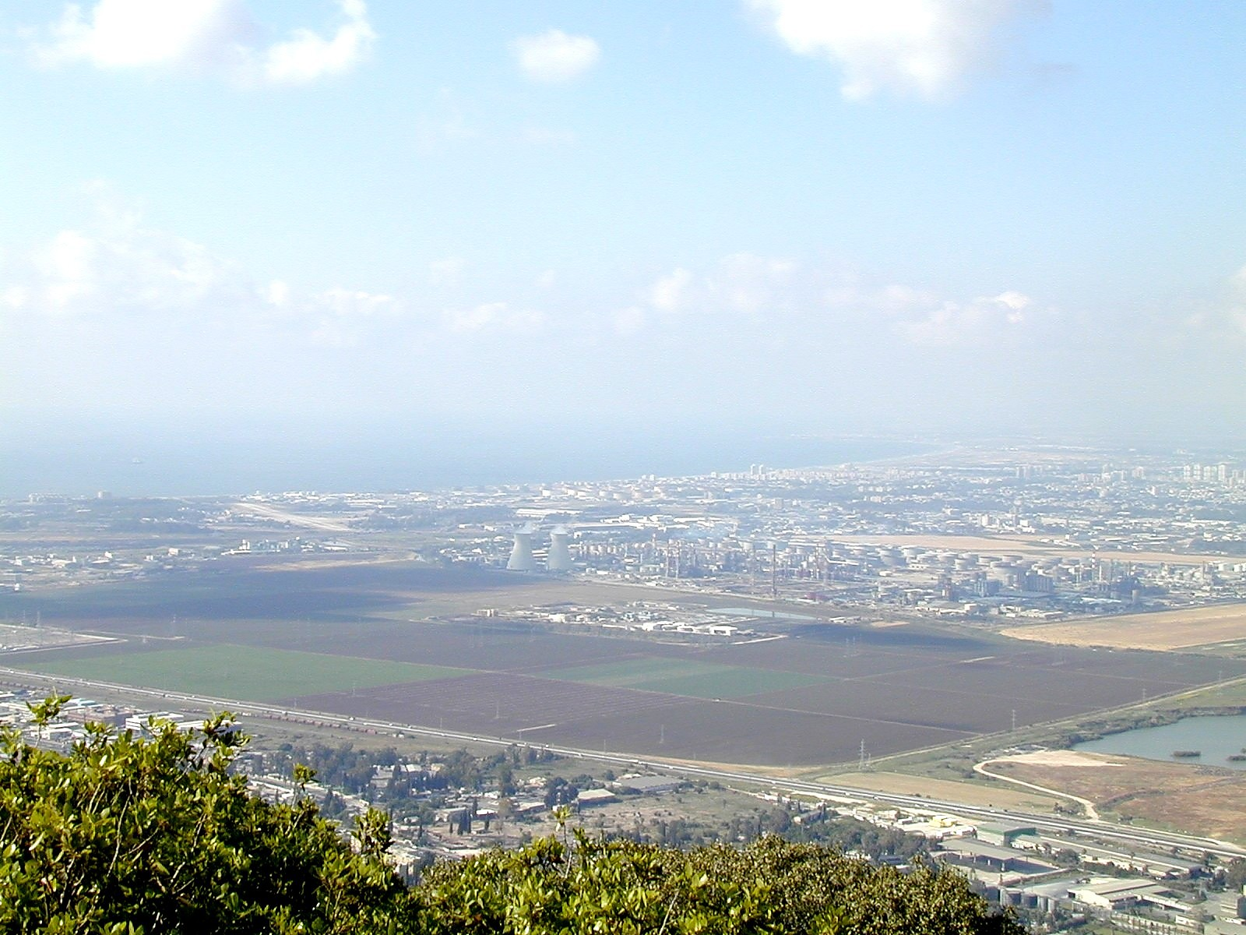
Tingnan natin muna ang pangkahalatang ideya ng buong proseso sa paghahanda ng paglalahad na sermon...
Makikita sa tsart na anyo ito sa pahina 251
Ang parehas na proseso ay nasa anyong balangkas sa pahina 27-28

Slide 3
Ang Proseso sa Paghahanda ng Paglalahad na Sermon
27-28, 251
Hango sa teksto ni Ramesh Richard, Preparing Expository Sermons
TEKSTO
SERMON
5 Nais na Tugon ng Tagapakinig
Utak
Tatlong
Paglalahad
na Tanong
Tulay para sa Layunin
3.2 Ideyang
eksejetikal
SPT
Puso
SPS
6 Ideyang Homilitikal
7 Homilitikal
na Pagbabalangkas
8 Kaliwanagan
9 Panimula/Pangwakas
3.1 Ekesejetikal
Na Pagbabalankas
Kaayusan
Buto
Kaayusan
2 Suriin ang Teksto
Pag-aralan
Laman
Pangangaral
10 MSS &
Mangaral
1 Pumili ng Teksto
Ang mga salitang puti ay hango sa 10 hakbang mula sa Biblical Preaching ni Haddon Robinson (tala ika-105)
Notes:
Cover steps 1-3 on page 27

Slide 4
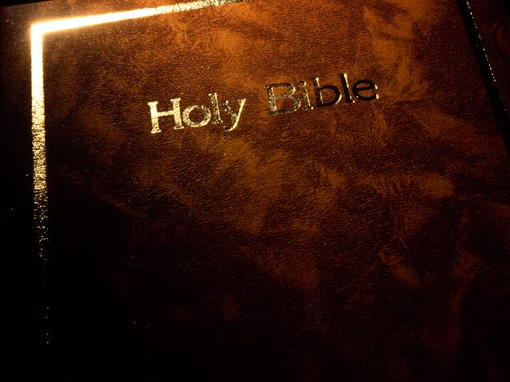
1. Aralin ang Teksto
27
a. Piliin ang Teksto bago mag Martes; siguraduhin na hindi ito mahaba para sa isang mensahe lamang.
b. Ieksejit ang Teksto(Suriin ang mga parte) at itipon ang iyong mga Nota.

Slide 5
1. Aralin ang Teksto
27
b. Paano Ieksejit ang Talata...
1) Ipagdasal ang katalinuhan, basahin ang salin sa bibliya na gamit ng Iglesia mo, at ilistaang bawat tanong na ang iyong mga miyembro ay itatanong (o pagkatapos ng 15 na oras na pagaaral ay makukuha mo ang mga sagot ngunit nakalimutan mo ang mga tanong). Sagutin mo ang mga tanong na ito.
2) Magbasa ng ibang mga salin at pansinin ang mga pagkakaiba at mga ibang tanong.
3) Basahin ang orihinal na teksto kung maari; gumamait ng kagamitan at gumawa ng maikli na pagaaral sa importanteng salita.

Slide 6
1. Aralin ang Teksto
27
4) Tumingin ng mga Komentaryo kung nahirapan kayo (kadalasan ginagawa ko ito pagkatapos ng punto 5).
a) Tingnan ang mga mahihirap na salita sa mga Griyego o Hebrew na Komentaryo (Kung mababasa mo!).
b) Tingnan ang Expositor's Bible Commentary para sa pangkalahatang ideya at mga problemang lugar.
c) Magbasa ng sermonic na Komentaryo (ng Stott, Wiersbe, Boice, Criswell, Swindoll, etc.).

Slide 7
Subukan natin ito sa
Mateo 18:15-20
27
b. Paano Ieksejit ang Talata...
1) Ipagdasal ang katalinuhan, basahin ang salin sa bibliya na gamit ng Iglesia mo, at ilistaang bawat tanong na ang iyong mga miyembro ay itatanong (o pagkatapos ng 15 na oras na pagaaral ay makukuha mo ang mga sagot ngunit nakalimutan mo ang mga tanong). Sagutin mo ang mga tanong na ito.
2) Magbasa ng ibang mga salin at pansinin ang mga pagkakaiba at mga ibang tanong.
3) Basahin ang orihinal na teksto kung maari; gumamait ng kagamitan at gumawa ng maikli na pagaaral sa importanteng salita.

Slide 8
Mateo 18:15-20 (ADB 1905)
34a-b
Ano ang mga tanong niyo sa teksto na ito?
15 At kung magkasala laban sa iyo ang kapatid mo, pumaroon ka, at ipakilala mo sa kaniya ang kaniyang kasalanan na ikaw at siyang magisa: kung ikaw ay pakinggan niya, ay nagwagi ka sa iyong kapatid.16 Datapuwa't kung hindi ka niya pakinggan, ay magsama ka pa ng isa o dalawa, upang sa bibig ng dalawang saksi o tatlo ay mapagtibay ang bawa't salita.17 At kung ayaw niyang pakinggan sila, ay sabihin mo sa iglesia: at kung ayaw rin niyang pakinggan ang iglesia, ay ipalagay mo siyang tulad sa Gentil at maniningil ng buwis.18 Katotohanang sinasabi ko sa inyo, na ang lahat ng mga bagay na inyong talian sa lupa ay tatalian sa langit: at ang lahat ng mga bagay na inyong kalagan sa lupa ay kakalagan sa langit.19 Muling sinasabi ko sa inyo, na kung pagkasunduan ng dalawa sa inyo sa lupa ang nauukol sa anomang bagay na kanilang hihingin, ay gagawin sa kanila ng aking Ama na nasa langit.20 Sapagka't kung saan nagkakatipon ang dalawa o tatlo sa aking pangalan, ay naroroon ako sa gitna nila.
Notes:
two main teachings on restoring Christians in sin

Slide 9
Mateo 5:23-24
?
Kaya't kung inihahandog mo ang iyong hain sa dambana, at doo'y maalaala mo na ang iyong kapatid ay mayroong anomang laban sa iyo, Iwan mo roon sa harap ng dambana ang hain mo, at yumaon ka ng iyong lakad, makipagkasundo ka muna sa iyong kapatid, at kung magkagayon ay magbalik ka at ihandog mo ang iyong hain.

Slide 10


Matthew's Relational Pillars
Pamanggit Haligi ni Mateo
5:23-24
Ikaw ay:
May Sala
Isyu:
Pang
kalahatan
Notes:
Have you ever had a problem with another believer? (If you say "no," then I wonder which planet you have been living on!) Are you in fellowship with every Christian that you know now—your family members, your work colleagues, your neighbors and friends? If you're not in harmony, what should you do?

Slide 11


Mateo 5:23-24

Slide 12
Matthew's Relational Pillars
Pamanggit Haligi ni Mateo
5:23-24
18:15-17
Ikaw ay:
May Sala
Naapi
Isyu:
Pang
kalahatan
Kasalanan

Slide 13


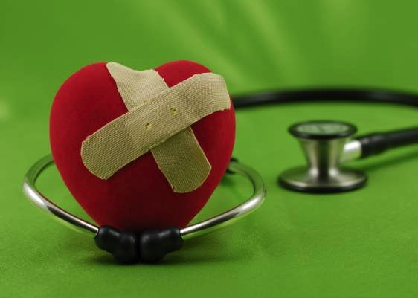
Paano natin ibalik sa tamang paraan ang mga nagkasala na Kristiyano?
Ang Unang Tanong natin ngayon (para sa b.15-17)
34d
Notes:
HOM 08.13
HOM 11.25
HOM 12.18
HSB

Slide 14
Mateo 18
34a
Layunin
Ang Halaga ng
Isa
1
1
Ang Bata (1-9)
1
Ang Tupa
(10-14)
1
May Sala
(15-20)
1
May Utang
(21-35)
Notes:
Context: The value of one child (1-9), one sheep (10-14), one sinner (15-20), one debtor (21-35).
15-20 at the heart (advance slide to read)

Slide 15
Mateo 18:15-20 (ADB 1905)
15 At kung magkasala laban sa iyo ang kapatid mo, pumaroon ka, at ipakilala mo sa kaniya ang kaniyang kasalanan na ikaw at siyang magisa: kung ikaw ay pakinggan niya, ay nagwagi ka sa iyong kapatid.16 Datapuwa't kung hindi ka niya pakinggan, ay magsama ka pa ng isa o dalawa, upang sa bibig ng dalawang saksi o tatlo ay mapagtibay ang bawa't salita.17 At kung ayaw niyang pakinggan sila, ay sabihin mo sa iglesia: at kung ayaw rin niyang pakinggan ang iglesia, ay ipalagay mo siyang tulad sa Gentil at maniningil ng buwis.18 Katotohanang sinasabi ko sa inyo, na ang lahat ng mga bagay na inyong talian sa lupa ay tatalian sa langit: at ang lahat ng mga bagay na inyong kalagan sa lupa ay kakalagan sa langit.19 Muling sinasabi ko sa inyo, na kung pagkasunduan ng dalawa sa inyo sa lupa ang nauukol sa anomang bagay na kanilang hihingin, ay gagawin sa kanila ng aking Ama na nasa langit.20 Sapagka't kung saan nagkakatipon ang dalawa o tatlo sa aking pangalan, ay naroroon ako sa gitna nila.
Paano Ibabalik
15-17
Bakit Ibabalik
18-20
Notes:
HOM 08.15; 09.32
HOM 16.12 focuses only on verses 15-17
HSB 20.32
HSB 25.08

Slide 16

Ang Punto ng Bersikulo 15-17
34c
I. Ang tamang paraan na dapat gawin ng Iglesia sa pagbalik ng nagkasalang Kristiyano ay ang pagtago nito sa mga piling tao lamang. (15-17).
Notes:
08.16
11.26

Slide 17
Ang Ating Layunin:
Ang Ating Layunin:
Pagpapanumbalik!
Notes:
08.17
11.27

Slide 18

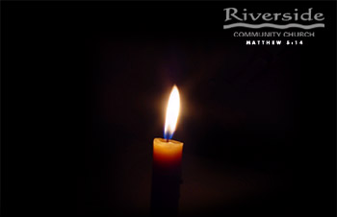
Restore People in Sin
Ibalik ang mga Tao na nagkasala
"Mga kapatid, kung ang sinoman ay masumpungan sa anomang pagsuway, kayong mga sa espiritu, ay inyong papanumbalikin ang gayon sa espiritu ng kahinhinan."
Galacia 6:1

Slide 19
Ang 4 na hakbang ng proseso sa pagbalik…
34d
4
3
2
1
…ay ipinapakita sa mas maraming tao ang isyu kada hakbang

Slide 20
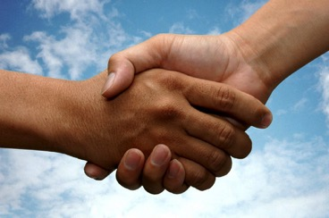
Unang Hakbang sa Pagbalik
Kausapin siya ng Ikaw lamang
34d
M
M
M
M
M
M
M
M
M
M
M
M
M
M
M
M
S
M
M
M
M
M
M
M
M
M
M
M
S = Nagkasala
M = Miyembro

Slide 21
Matthew's Relational Pillars
Pamanggit Haligi ni Mateo
5:23-24
18:15-17
Ikaw ay:
May Sala
Naapi
Isyu:
Pang Kalahatan
Kasalanan

Slide 22
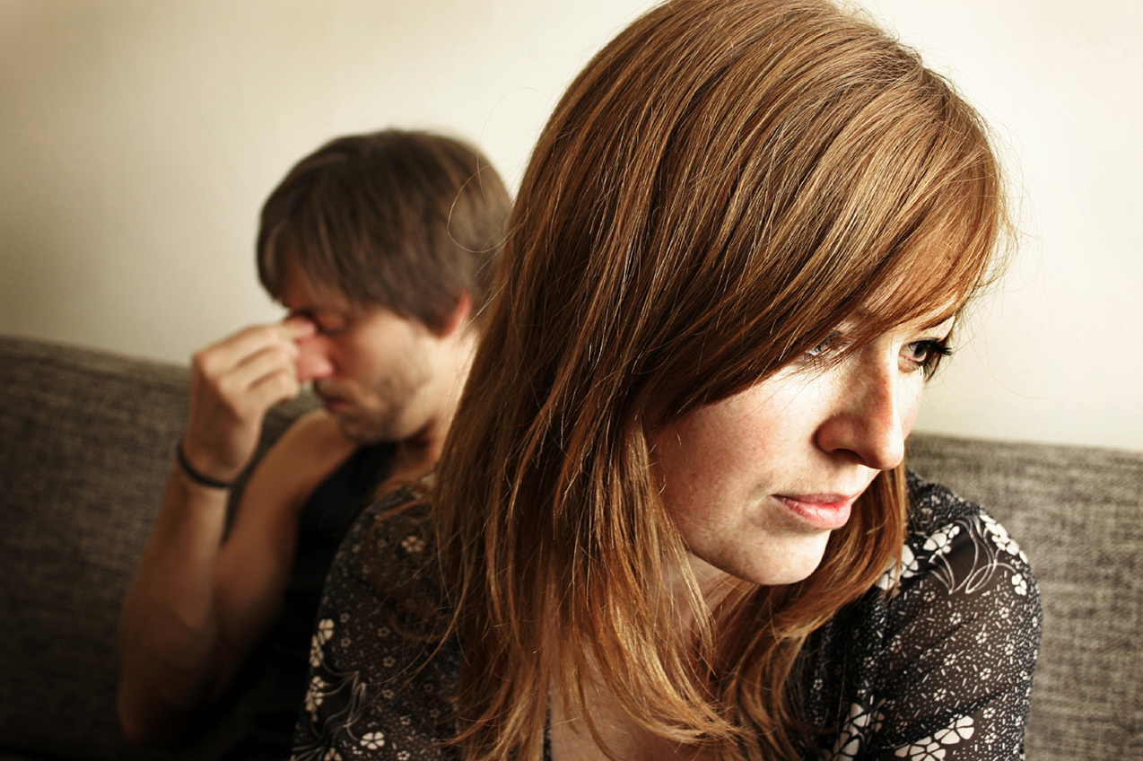
Makipagharap sa Tao
34d
HINDI:
Email
Text
Sulat
Telepono

Slide 23
Matthew's Relational Pillars
Pamanggit Haligi ni Mateo
5:23-24
18:15-17
Ikaw ay:
May Sala
Naapi
Isyu:
Pang
Kalahatan
Kasalanan
Pagkusa:
Ikaw!
Ikaw!

Slide 24

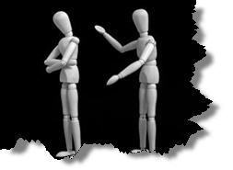
Bakit ayaw natin Harapin ang mga ibang tao?
34d
Kamangmangan
Duda
Kabiguan
Takot
Dahilan
Kadumihan
Mapagsarili

Slide 25
Unang Hakbang sa Pagbalik
Kausapin siya na Ikaw lamang
34d
M
M
M
M
M
M
M
M
M
M
M
M
M
M
M
M
S
M
M
M
M
M
M
M
M
M
M
M
S = May Sala
M = Miyembro

Slide 26
Ikalawang Hakbang sa Pagbalik
Magdala ng 1-2 tao kasama mo
34d
M
M
M
M
M
M
M
M
M
M
M
M
M
M
M
M
S
M
M
M
M
M
M
M
M
M
M
M
S = May Sala
M = Miyembro

Slide 27

Tanong sa ikalawang hakbang
Sino dapat itong mga tao?
Bakit kukuha ng 1-2 na tao?
Notes:
Instead of restoring nets, share about a genuine reconciliation between people.
08.27 adapted in 16.20

Slide 28
Deut. 19:15
Isang saksi ay huwag titindig laban sa kanino man sa anomang kasamaan, o sa anomang kasalanang kaniyang pinagkasalahan: sa bibig ng dalawang saksi, o sa bibig ng tatlong saksi ay pagtitibayin ang usap.

Slide 29
Ikatlong Hakbang sa Pagbalik
Ilabas ang kasalanan sa buong Iglesia
34d
M
M
M
M
M
M
M
M
M
M
M
M
M
M
M
M
S
M
M
M
M
M
M
M
M
M
M
M
S = May Sala
M = Miyembro

Slide 30
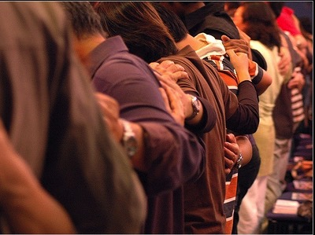
Bakit kailangan sabihin sa buong Iglesia?

Slide 31
Ika-apat na Hakbang sa Pagbalik
Turingin ang tao kagaya ng isang Hindi Naniniwala
34d
M
M
M
M
M
M
M
M
M
M
M
M
M
M
M
M
S
M
M
M
M
M
M
M
M
M
M
M
S = May Sala
M = Miyembro
S

Slide 32

Sins Worthy of Discipline
Paanong HINDI Magdisiplina
PATALSIKIN!!!!!
Notes:
Sometimes we can show what to do by also telling first what NOT to do…
08.32
16.14

Slide 33

Sins Worthy of Discipline
Paano Disiplinahin Siya
34d
Wag siyang tawaging Kristiyano.
Ibahagi ang Ebanghelyo sa kanya.
Wag siyang pasalihin sa komunyon.
Tanggalin ang pagiging miyembro niya.
Tanggalin siya sa gawain sa simbahan.
Hindi Naniniwala
"Ibigay kay Satanas" ang tao na may sala na sekswal (1 Cor. 5:5).
Wag makisama sa kanya (1 Cor. 5:11).
Wag din siya papuntahin sa simabahan?
Malala
Notes:
08.33
16.15

Slide 34
Ang punto ng bersikulo 15-17
34c
I. Ang tamang paraan na dapat gawin ng Iglesia sa pagbalik ng nagkasalang Kristiyano ay ang pagtago nito sa mga piling tao lamang. (15-17).

Slide 35
Ang 4 na hakbang ng proseso sa pagbalik…
34d
4
3
2
1
…ay ipinapakita sa mas maraming tao ang isyu kada hakbang

Slide 36
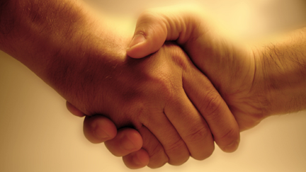
Ang pangalawang tanong ay masasagot sa talatang 18-20:
Bakit kailangang maibalik ng tama ang nagkakasalang Kristiyano?
34c
Notes:
08.36
11.29

Slide 37

Ang punto ng bersikulo 18-20
34c
II. Ang dahilan kung bakit pwede ibalik o ipagpatuloy na himukin ibalik ang mga nagkasalang mananampalataya ay dahil ang kilos na ito ay isang karugtong ng kapangyarihan ng Diyos mismo!
Notes:
08.37 but changed to HO SP in:
11.30
12.21

Slide 38
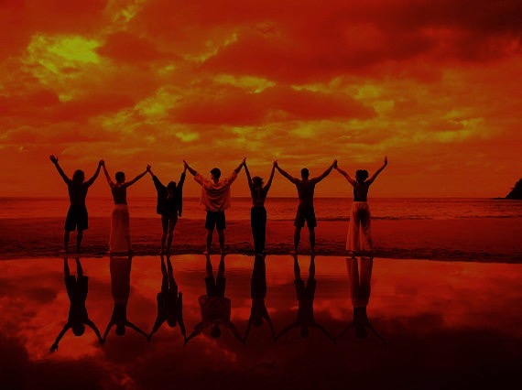
Bakit idisiplina?
Kung ang Iglesia ay gusto ibalik ang isang tao…
34c
Ang Iglesia ay nagsisilbi sa puwesto ng Panginoon
(18-19)

Slide 39
A Better Translation…
MMBTAG ay mas maganda na salin…
SND
"Sinasabi ko sa inyo ang totoo: Anuman ang inyong tatalian sa lupa ay tatalian sa langit. Anuman ang inyong kakalagan sa lupa ay kakalagan sa langit."
MMBTAG
"Tandaan ninyo: anumang ipagbawal ninyo dito sa lupa ay ipagbabawal sa langit, at ang ipahintulot ninyo dito sa lupa ay ipahihintulot sa langit."

Slide 40

Mateo 18:19
"Muli kong sinasabi sa inyo: Kapag ang dalawa sa inyo ay magkaisa rito sa lupa sa paghingi ng anumang bagay, ipagkakaloob ito sa kanila ng aking Ama na nasa langit" (SND).

Slide 41
Awit 82:1, 6
(Para sa mga Pinuno ng Israel/Diyos)
"Kayo’y mga diyos; Kayoy lahat ay anak ng kataastaasan… ngunit mamamatay kayo bilang tao…"
Notes:
08.41

Slide 42
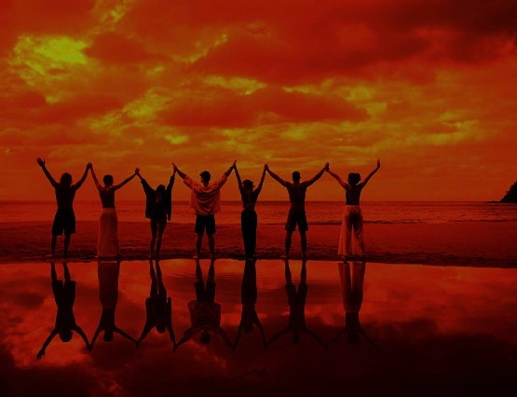
34c
Bakit idisiplina?
Kung ang Iglesia ay gusto ibalik ang isang tao…
Ang Iglesia ay nagsisilbi sa puwesto ng Panginoon
(18-19)
Ang Iglesia ay nagisisilbi sa presensiya at awtoridad ni Kristo
(20)

Slide 43
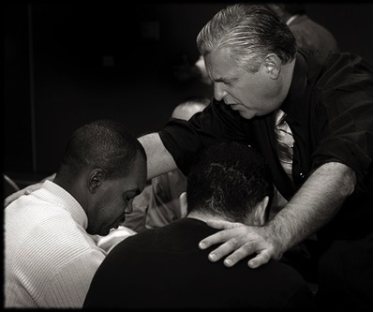
Mateo 18:20
"Sapagka't kung saan nagkakatipon ang dalawa o tatlo sa aking pangalan, ay naroroon ako sa gitna nila." (ADB).

Slide 44
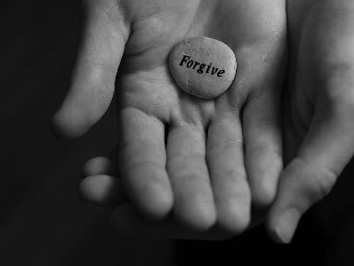
Ideyang Eksejetikal:
34c
Ang dahilan kung bakit kailangan wastong ibalik ang isang Kristiyanong nagkasala ay dahil itong panunumbalik ay isinagawa bilang karugtong ng kapangyarihan ng Diyos.
Notes:
08.44 but changed to HO in:
11.31
12.22

Slide 45

Kaya natin ieksejit ang musika din
6
Ibuod "A Mighty Fortress" sa isang pangungusap sa pahina 6

Slide 46
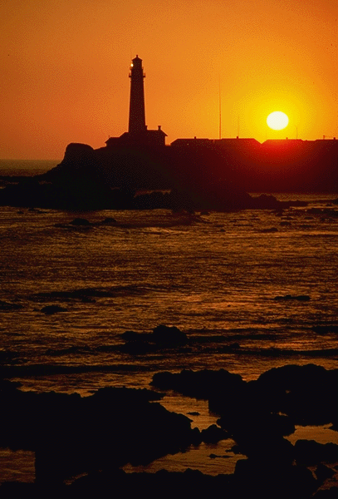
Verse 1
31
A Mighty Fortress is our God,
A bulwark never failing;
Our helper He amid the flood
Of mortal ills prevailing.
For still our ancient foe
Doth seek to work us woe
His craft and pow'r are great,
And armed with cruel hate,
On earth is not his equal.

Slide 47

Verse 2
31
Did we in our own strength confide,
Our striving would be losing,
Were not the right man on our side,
The man of God's own choosing,
Dost ask who that may be?
Christ Jesus, it is He
Lord Sabaoth His name,
From age to age the same,
And He must win the battle.

Slide 48
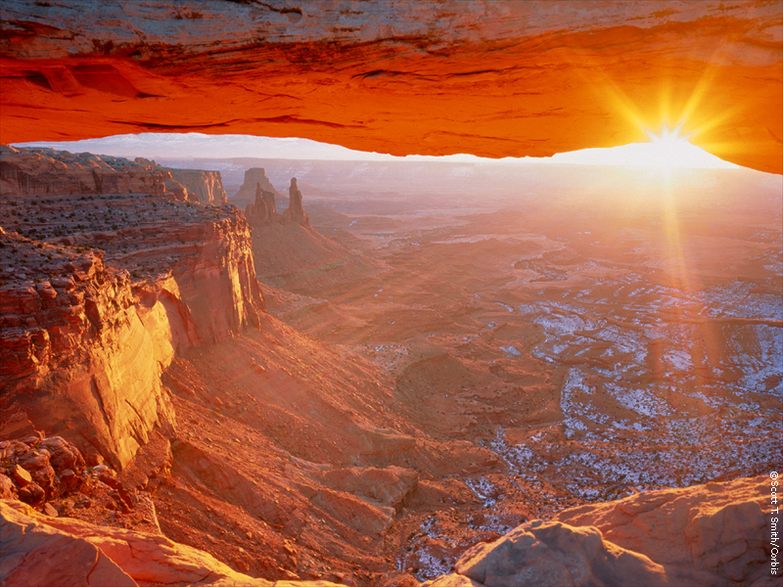
Verse 3
31
And tho' this world, with devils filled,
Should threaten to undo us,
We will not fear, for God hath willed
His truth to triumph through us.
The prince of darkness grim,
We tremble not for him,
his rage we can endure,
For lo, his doom is sure:
One little word shall fell him.

Slide 49
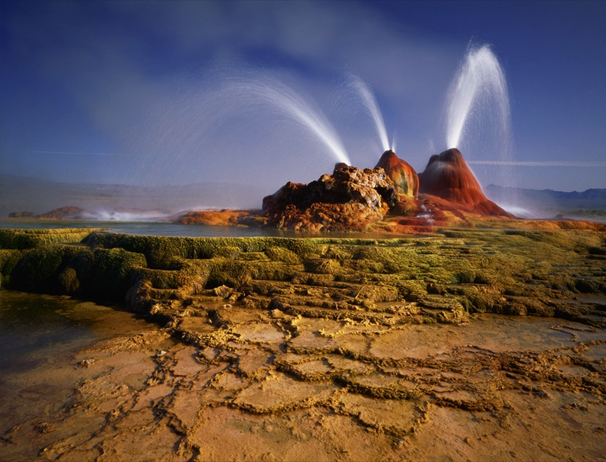
Verse 4
31
That word above all earthly pow'rs,
No thanks to them, abideth;
The Spirit and the gifts are ours
through Him who with us sideth.
Let goods and kindred go,
This mortal life also
The body they may kill;
God's truth abideth still:
his Kingdom is forever!

Slide 50
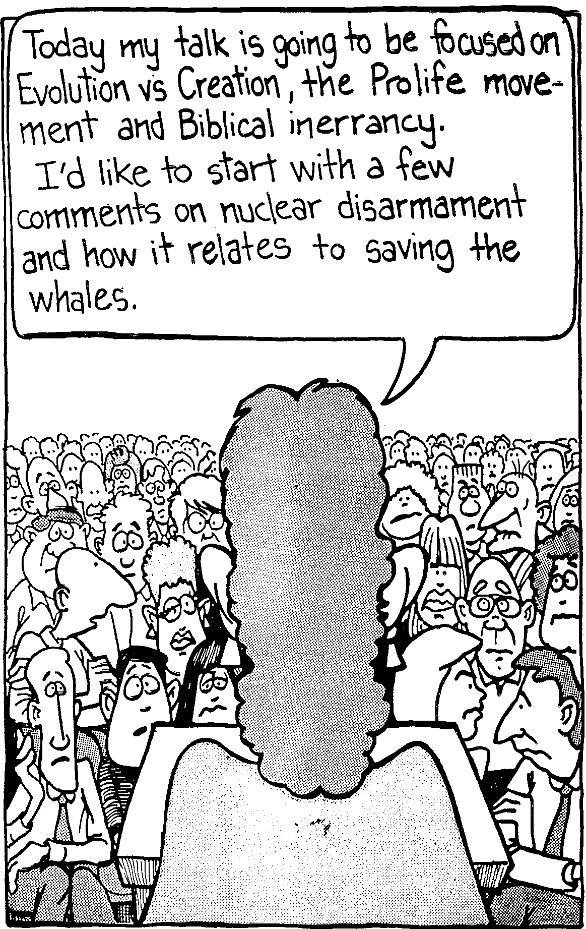
Lahat ng salita dapat may pocus!
Ngayon ang aking talumpati ay tungkol sa Ebolusyon kontra Paglikha, ang Prolife kilusan ata ang kawalang mali ng Bibliya. Magsisimula ako sa nuklear disarmament at pano ito may kaugnayan sa pagligtas ng mga balyena.

Slide 51

What do you do for a living?
Ano ang trabaho mo?
Nagtratrabaho ako

Slide 52
Could you be more vague?
Puwede ka bang maging mas malabo?
Maging Malinaw!

Slide 53
Ang Proseso sa Paghahanda ng Paglalahad na Sermon
27-28, 251
Hango sa teksto ni Ramesh Richard, Preparing Expository Sermons
TEKSTO
SERMON
5 Nais na Tugon ng Tagapakinig
Utak
Tatlong
Paglalahad na
Tanong
Tulay sa Layunin
3.2 Ideyang
eksejetikal
SPT
Puso
SPS
6 Ideyang Homilitikal
7 Homilitikal
na Pagbabalangkas
8 Kaliwanagan
9 Panimula/Pangwakas
3.1 Ekesejetikal
Na Pagbabalankas
Kaayusan
Buto
Kaayusan
2 Suriin ang teksto
Pag-aralan
Laman
Pangangaral
10 MSS &
Mangaral
1 Pumili ng teksto
Ang mga salitang puti ay hango sa 10 hakbang mula sa Biblical Preaching ni Haddon Robinson (tala ika-105)
Notes:
Cover steps 1-3 on page 27

Slide 54
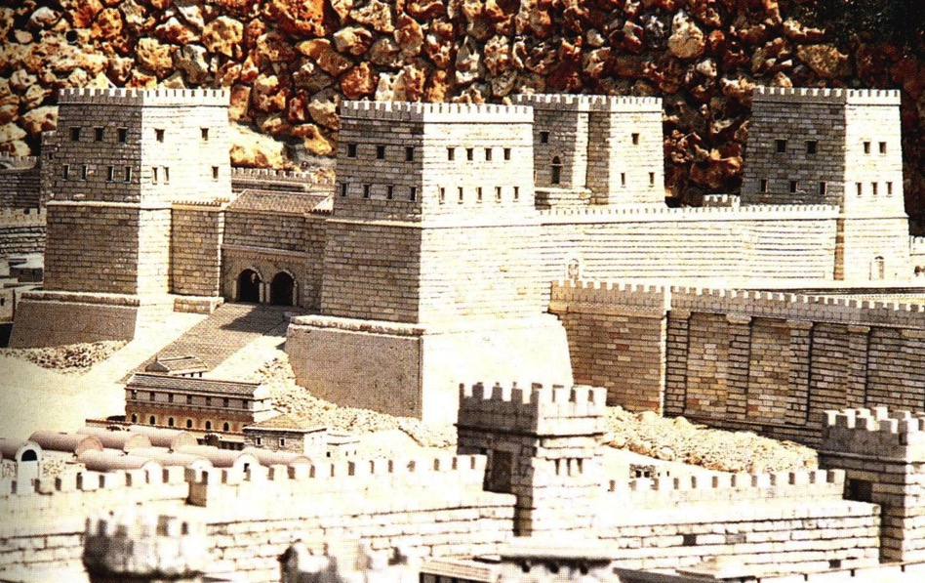
Exegetical Outlining
31
Paano mo nakuha iyong
paksa-komplement para sa
"A Mighty Fortress"
(Takdang Aralin #2 sa p. 6)?

Slide 55
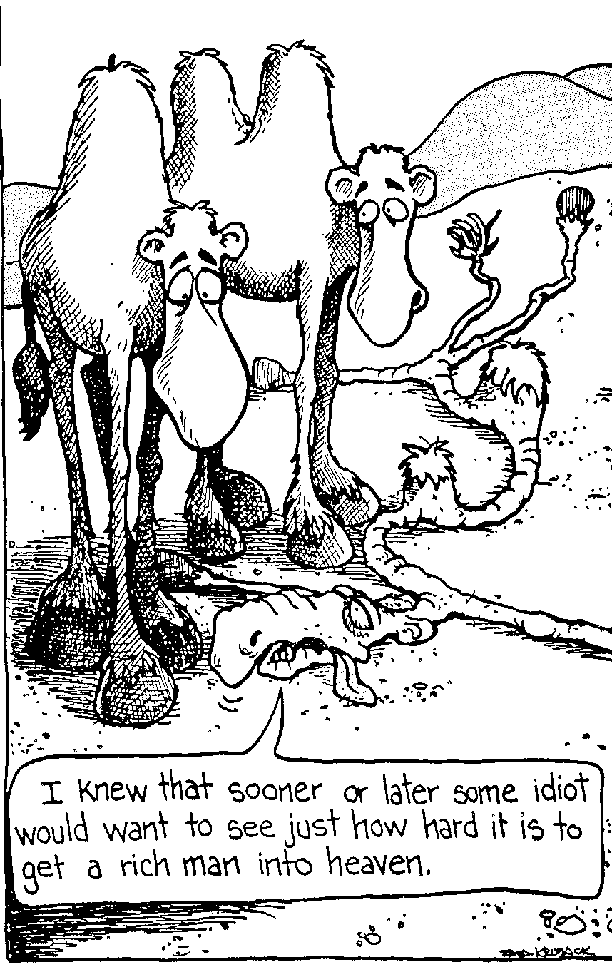
Isang magandang proseso ay makatulong upang makuha ang tamang ibig sabihin ng teksto
Sabi na nga ba may tulala din sa susubok kung gaano kahirap ang mayaman na makapasok sa langit.

Slide 56
Tatlong hakbang sa Ekesejedikal Na Pagbabalankas (Simpleng Anyo)
31
Ibahin ang mga salita sa bawat taludtod to upang maging klaro at wala na mga idiyoma.
Halimbawa, ano ang ibig sabihin na ang Panginoon ay "A Mighty Fortress"?

Slide 57
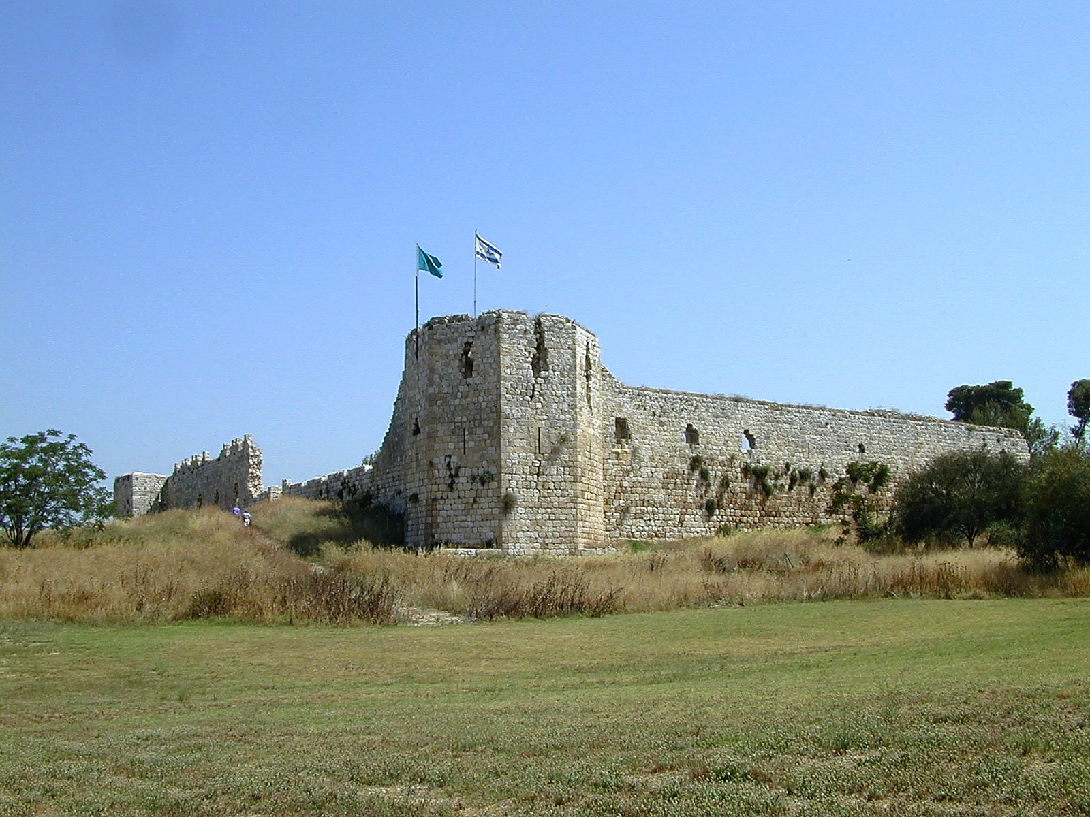
Muog ng Aphek Turkish

Slide 58
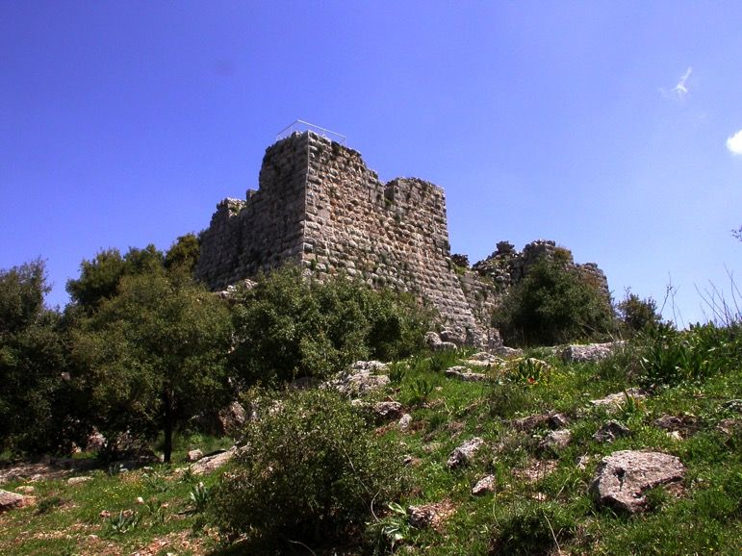
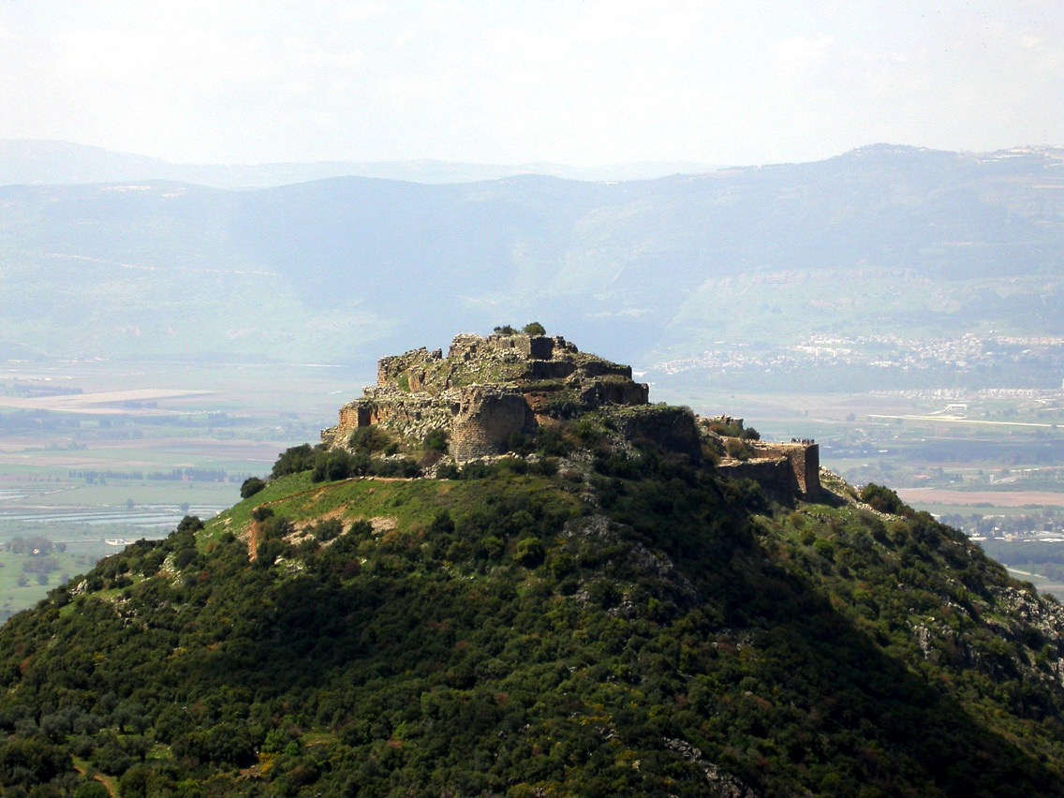
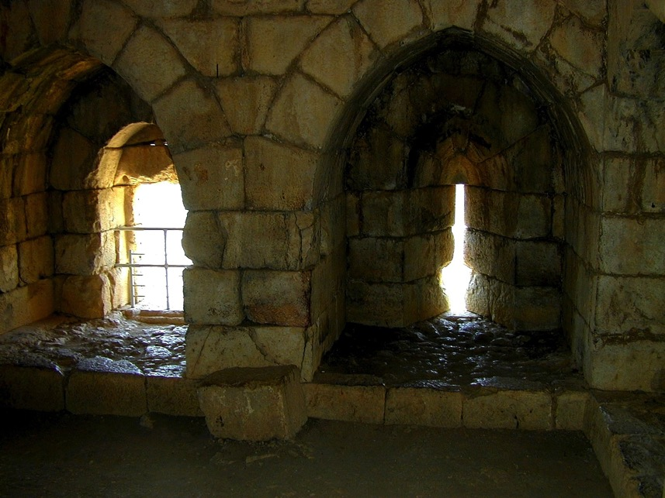
Muog ni Nimrod

Slide 59
Verse 1
31
A Mighty Fortress is our God,
A bulwark never failing;
Our helper He amid the flood
Of mortal ills prevailing.
=
Ang Panginoon ay ating di nagmamaliw na Kanlungan at Tagatulong sa lahat ng kahirapan sa buhay

Slide 60
Verse 1
31
For still our ancient foe
Doth seek to work us woe
His craft and pow'r are great,
And armed with cruel hate,
On earth is not his equal.
=
Walang tao na makakatalo sa paglinlang ni Satanas na sagabal sa atin.

Slide 61
Tatlong Hakbang sa Eksejetikal na Pagbabalangkas (Simpleng Anyo)
31
A. Baguhin ang bawat bersikulo upang matanggal lahat ng idiyoma.
B. Ipagsama ang mga magkaparehas na pahayag sa ilalim ng pangunahing pamagat upang makita ang mga paghati sa talata.
C. Isulat itong mga "Malaking Tipak," at siguraduhin ang mga subpoint ay talaga para sa kada na Malaking Tipak.

Slide 62
Verse 1
31
Ang Panginoon ay ating di nagmamaliw na Kanlungan at Tagatulong sa lahat ng kahirapan sa buhay
+
Walang tao na makakatalo sa paglinlang ni Satanas na sagabal sa atin.
=
Ang Panginon ay ang ating kanlungan laban sa kapangyarihan ni Satanas (1)

Slide 63
Ibuod ang b. 1-2 at gawing Pangunahing Punto
31
Ang Panginon ay ang ating kanlungan laban sa kapangyarihan ni Satanas (1)
+
Ang Panginoon ay pinili si Kristo bilang ang ating makapangyarihan at habangbuhay na lakas para sa tagumpay [kontra kay Satanas](2)
=
I. Ang Panginoon ay nagbigay tagumpay laban kay Satanas sa pamamagitan kay Kristo (1-2).

Slide 64
Kailangan sa iyong Ideya…
Takdang Aralin 2 Gabay sa Magmarka
31
God: 7 beses (-7%)
Satan/devils/powers: 10 beses (-10%)
Christ/Lord: 7 beses (-7%)
Victory/Triumph: 11 beses (-11%)
Word/Truth: 4 beses (-4%)
Faith/Trust/Depend: 2 beses (-2%)
Kabuuan na ibawas (-40%)
(Christians lumabas 17 beses!)
Notes:
"God" = full credit for "Father"
"Satan" stated as "Trouble/Trials/Battle/World" (-5%); Full credit for "darkness" & "enemies"
"Christ/Lord" granted full credit also for "Savior" & "salvation" & "defender"
"Victory/Triumph" granted full credit for "Deliver" and as "Help/Protect" (-5%); "Power" (-2%)
"Word/Truth" as "Affirmation" granted full credit
"Faith/Trust/Depend" granted full credit for "not fear" & "assurance"
Mentioning "Mighty" (-2%) or "Fortress" (-2%)

Slide 65
Verse 1
31
A Mighty Fortress is our God,
A bulwark never failing;
Our helper He amid the flood
Of mortal ills prevailing.
For still our ancient foe
Doth seek to work us woe
His craft and pow'r are great,
And armed with cruel hate,
On earth is not his equal.

Slide 66
Verse 2
31
Did we in our own strength confide,
Our striving would be losing,
Were not the right man on our side,
The man of God's own choosing,
Dost ask who that may be?
Christ Jesus, it is He
Lord Sabaoth His name,
From age to age the same,
And He must win the battle.

Slide 67
Verse 3
31
And tho' this world, with devils filled,
Should threaten to undo us,
We will not fear, for God hath willed
His truth to triumph through us.
The prince of darkness grim,
We tremble not for him,
his rage we can endure,
For lo, his doom is sure:
One little word shall fell him.

Slide 68
Verse 4
31
That word above all earthly pow'rs,
No thanks to them, abideth;
The Spirit and the gifts are ours
through Him who with us sideth.
Let goods and kindred go,
This mortal life also
The body they may kill;
God's truth abideth still:
his Kingdom is forever!

Slide 69
Kailangan sa iyong Ideya…
Takdang Aralin 2 Gabay sa Magmarka
31
God: 7 beses (-7%)
Satan/devils/powers: 10 beses (-10%)
Christ/Lord: 7 beses (-7%)
Victory/Triumph: 11 beses (-11%)
Word/Truth: 4 beses (-4%)
Faith/Trust/Depend: 2 beses (-2%)
Kabuuan na ibawas (-40%)
(Christians lumabas 17 beses!)
Notes:
"God" = full credit for "Father"
"Satan" stated as "Trouble/Trials/Battle/World" (-5%); Full credit for "darkness" & "enemies"
"Christ/Lord" granted full credit also for "Savior" & "salvation" & "defender"
"Victory/Triumph" granted full credit for "Deliver" and as "Help/Protect" (-5%); "Power" (-2%)
"Word/Truth" as "Affirmation" granted full credit
"Faith/Trust/Depend" granted full credit for "not fear" & "assurance"
Mentioning "Mighty" (-2%) or "Fortress" (-2%)

Slide 70
Black

Slide 71


Pagsasaysay ng Bibliya • BibleStudyDownloads.org
Kunin ang presentasyong ito ng libre!
Notes:
Preaching (pr)
Homiletics

